Slide 1
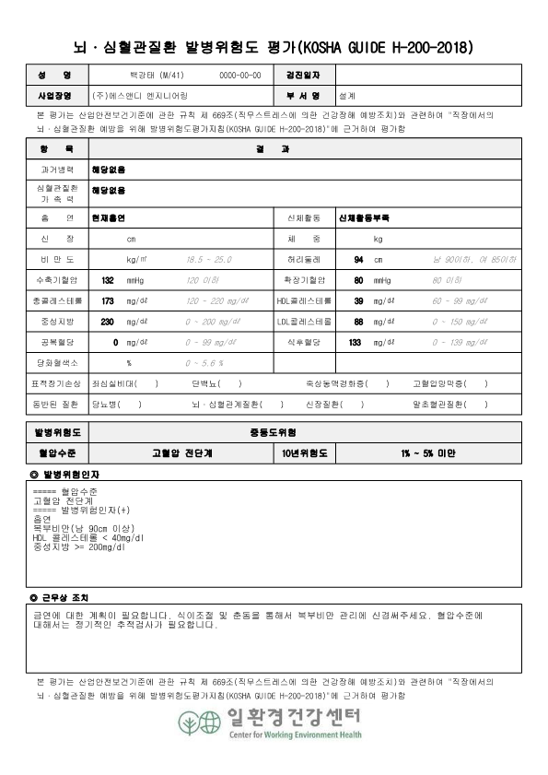

①
②
① 해당 수검자 생년월 까지 기입되게 해주세요.
② 상담일자 기입되게 해주세요.
③ 발병위험도 에 따라 글씨 색상 다르게 해주세요.
정상 → 초록
저위험, 중등도위험 → 노랑
고위험, 최고위험 → 빨강
④ 혈압 수준에 따라 글씨 색상 다르게 해주세요.
혈압 정상 → 초록
주의 혈압 → 노랑
1기 고혈압, 2기 고혈압 → 빨강
⑤ 10년 위험도에 따라 글씨 색상 다르게 해주세요.
1% 미만 → 초록
1~5% 미만 → 노랑
5~10% 미만 → 빨강
⑥ 일환경건강센터 옆에 직인 넣어주세요.
③
④
⑤
⑥

Slide 2
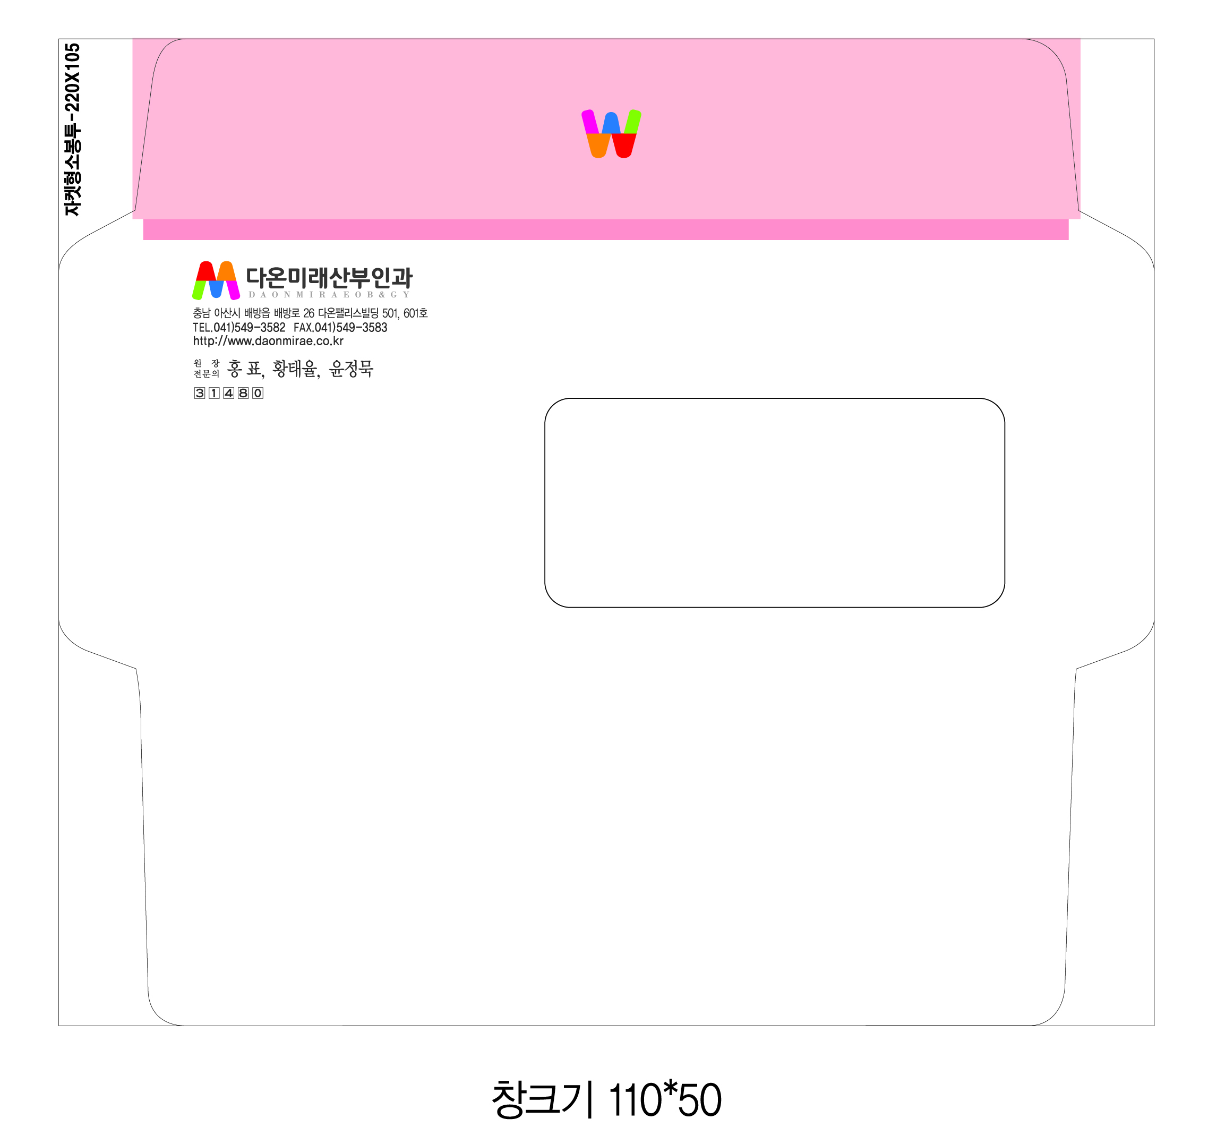
뇌심혈관질환 발병위험도평가 개인결과지 우편작업 할 예정입니다.
3단으로 접어 우편작업 진행 예정이며, 창봉투에 인적사항을 보이게 할 예정입니다.
현재 보이는 결과지상에서 성명~부서명까지 칸을 내려야 될것 같습니다.
검토해보시고 연락 부탁드립니다.

